Slide 1


Επικίνδυνες Ουσίες σε Χώρους Εργασίας
Δρ. Ιωάννης Ανυφαντής
Επιστημονικός και Ερευνητικός Συνεργάτης,
Ευρωπαϊκό Πανεπιστήμιο Κύπρου
Notes:
Κυρία Υπουργέ, κύριε Διευθυντά του Τμήματος Επιθεώρησης Εργασίας, κυρίες και κύριοι.
Σας ευχαριστώ για την πρόσκληση στη σημερινή εκδήλωση που σηματοδοτεί την έναρξη της εβδομάδας ΑΥΕ.
Είναι πολύ σημαντικές τέτοιες δράσεις καθώς σκοπός τους είναι η βελτίωση των συνθηκών εργασίας στη χώρα, κάτι το οποίο έχει τόσο κοινωνικό όσο και οικονομικό αντίκτυπο.

Slide 2
Η κοινωνία της διακινδύνευσης
Οι σύγχρονες κοινωνίες χαρακτηρίζονται από τον τρόπο με τον οποίο παράγουν και διαχειρίζονται κινδύνους
Διαχείριση κινδύνων
  (τεχνολογία, σύνθετες κοινωνικές δομές, κλπ.)
Οι κίνδυνοι δεν γίνονται άμεσα κατανοητοί από τους ανθρώπους
  (Διαμεσολάβηση επιστημόνων, πολιτείας, ΜΜΕ, κλπ.)
Βλ. Urlich Beck, “Risk Society”. Sage, 1992.
Notes:
Γερμανός κοινωνιολόγος
Για τη διαχείριση των κινδύνων που ενέχει η τεχνολογική εξέλιξη, είναι απαραίτητη η χρήση τόσο εφαρμογών της ίδιας της τεχνολογικής εξέλιξης όσο και σύνθετων κοινωνικών δομών καθώς σε όλα τα σύγχρονα συστήματα υπάρχει πάντα και ο ανθρώπινος παράγοντας (sociotechnical systems).
….προκειμένου να υπάρξει η κατάλληλη ενημέρωση στους πολίτες…..

Slide 3
Επικίνδυνες ουσίες
  Αέρια (gases)
  Ατμοί (vapours)
  Σκόνες (dusts)
  Ίνες (fibers)
  Καπνοί (fumes/smokes)
  Ομίχλες (mists)
  Υγρά (liquids)
  Στερεά (solids)
Notes:
Σε ολόκληρη την Ευρώπη, εκατομμύρια εργαζόμενοι έρχονται σε επαφή με επιβλαβείς χημικούς και βιολογικούς παράγοντες.

Slide 4

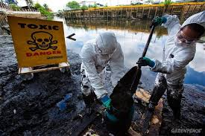

2000 2015
17%
Notes:
Το 2015, το 17 % των εργαζομένων στην ΕΕ ανέφεραν ότι εκτίθενται σε χημικά προϊόντα ή χημικές ουσίες τουλάχιστον κατά το 25 % του χρόνου εργασίας τους, ποσοστό που ουσιαστικά έχει παραμείνει αμετάβλητο από το 2000, ενώ

Slide 5
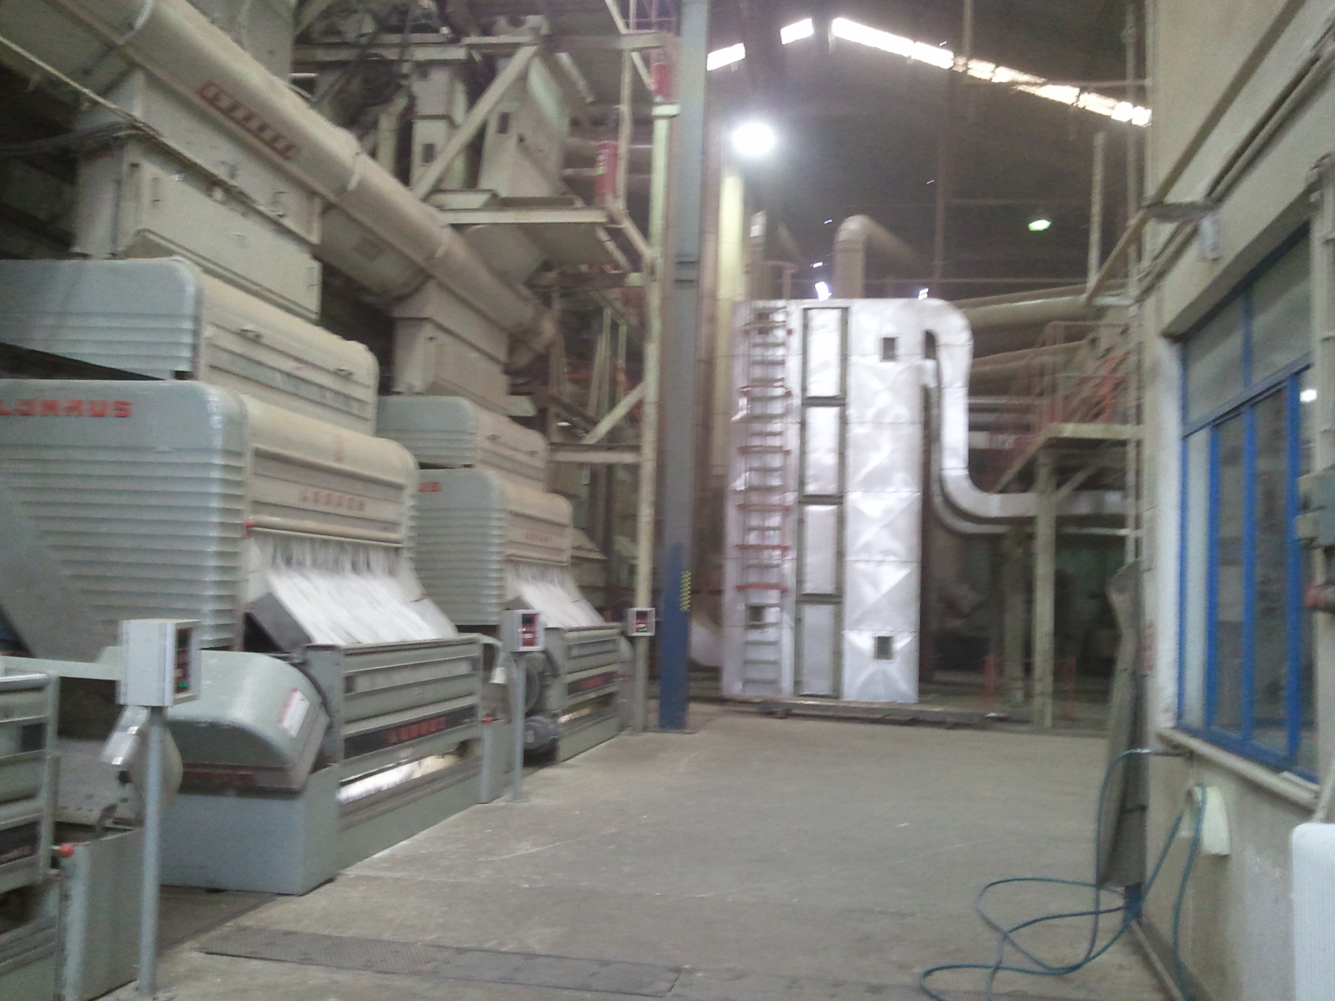


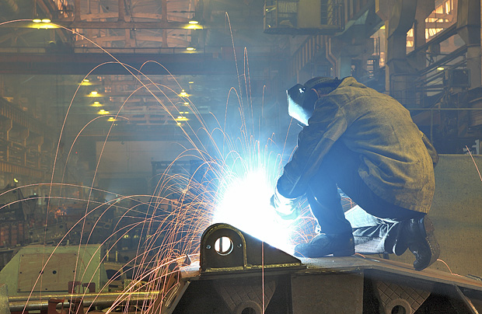
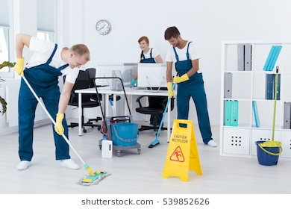
Notes:
Ουσίες που χρησιμοποιούνται σε παραγωγικές διαδικασίες … σε βιομηχανικούς χώρους υψηλής επικινδυνότητας….

Slide 6
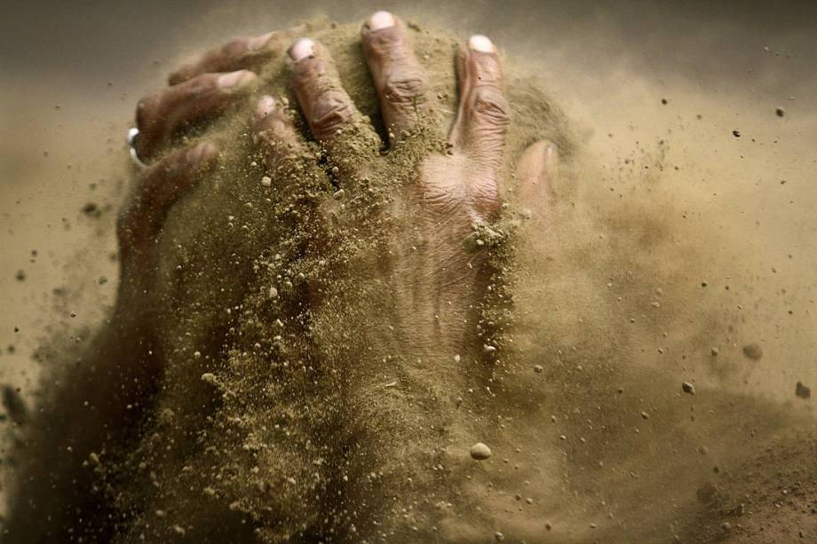
Notes:
το 15 % ανέφεραν ότι εισπνέουν καπνό, αναθυμιάσεις, σωματίδια ή σκόνη κατά την εργασία τους.

Slide 7
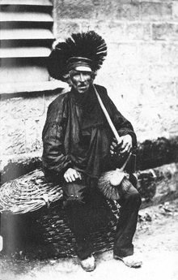
Η ασθένεια των καπνοδοχοκαθαριστών
Από το 1775 ο Sir Percival Pott παρατήρησε ότι οι καπνοδοχοκαθαριστές του Λονδίνου προσβάλλονται συχνότερα από καρκίνο του οσχέου.
Έκτοτε χιλιάδες χημικές ενώσεις έχουν ενοχοποιηθεί για την ανάπτυξη του καρκίνου στον άνθρωπο
Notes:
Επικίνδυνες ουσίες: Χημικοί vs Βιολογικοί παράγοντες.

Slide 8
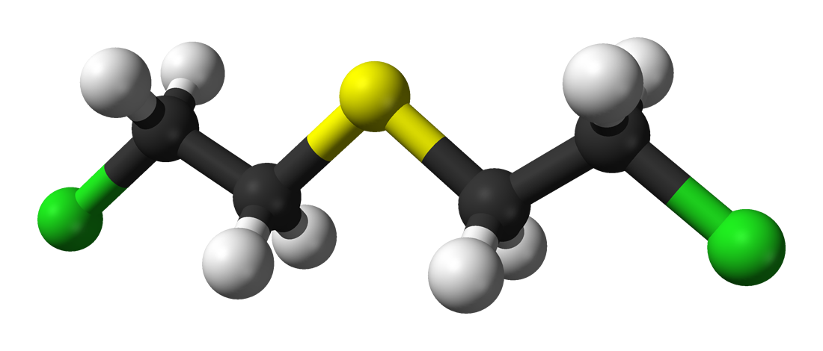
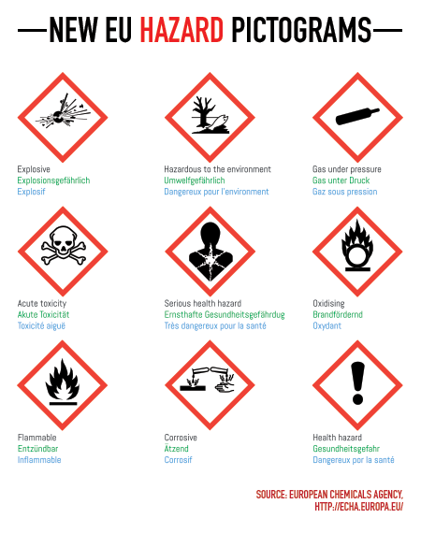
Χημικοί παράγοντες
Κάθε χημικό στοιχείο ή ένωση που βρίσκεται σε εργασιακούς χώρους και χρησιμοποιείται σε εργασιακές διαδικασίες ή απελευθερώνεται από αυτές.
Γνωστές επιπτώσεις
Έλεγχος έκθεσης / οριακές τιμές
Αυστηρό πλαίσιο ταξινόμησης, συσκευασίας και επισήμανσης επικίνδυνων ουσιών

Slide 9
Βιολογικοί παράγοντες
Βακτήρια, ιοί, μύκητες και παράσιτα.
Υπήρχαν και εξακολουθούν να υπάρχουν σε παραδοσιακούς κλάδους οικονομικής δραστηριότητας.
Δυναμική διακύμανση.
Ομάδες εργαζομένων υψηλού κινδύνου:
  υγειονομική περίθαλψη,
  γεωργία,
  κτηνιατρικές υπηρεσίες,
  εργασίες καθαριότητας και συντήρησης,
  διαχείριση λυμάτων και αποβλήτων,
  κηπουρική και
  εργασία σε εργαστήρια.
Notes:
. Οι οργανισμοί αυτοί συνήθως είναι αόρατοι, γεγονός που σημαίνει ότι οι κίνδυνοι τους οποίους προκαλούν δεν γίνονται ενδεχομένως αντιληπτοί. → δυναμικός τρόπος μεταβολής των παραγόντων αυτών …..
Πχ μπορεί να εξαρτώνται από τη μεταβολή της σχετικής υγρασίας…

Slide 10
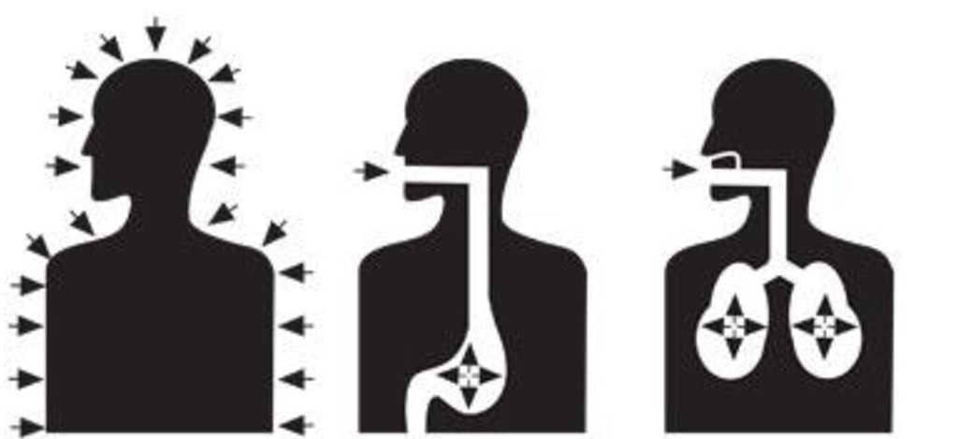
Οδοί εισόδου στον ανθρώπινο οργανισμό
δέρμα/οφθαλμοί
κατάποση
εισπνοή

Slide 11
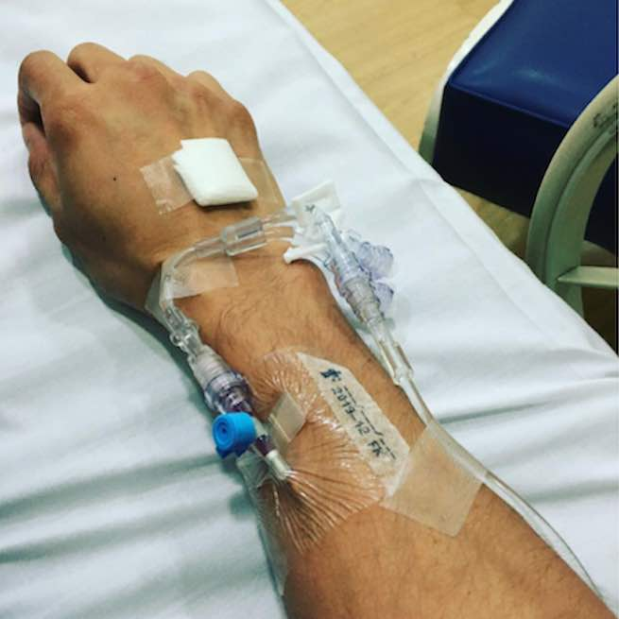
Κίνδυνοι για την υγεία
Αλλεργίες
Δερματικές παθήσεις
Αναπνευστικές παθήσεις
Δηλητηρίαση
Μολύνσεις
Καρκίνος
………
Notes:
…από την έκθεση σε παράγοντες στον εργασιακό χώρο…

Slide 12

Κίνδυνοι και για την ασφάλεια
Πυρκαγιά
Έκρηξη
Ασφυξία

Slide 13
Δεδομένα
350 εκατομμύρια ημέρες εργασίας χάνονται κάθε έτος στην ΕΕ λόγω ασθενειών που σχετίζονται με το εργασιακό περιβάλλον _{[1]}.
Οι δερματικές παθήσεις και οι αναπνευστικές παθήσεις είναι οι σημαντικότερες επαγγελματικές ασθένειες στα κράτη μέλη της Ευρωπαϊκής Ένωσης.
Κόστος των επαγγελματικών δερματικών ασθενειών: 600 εκατομμύρια ευρώ / έτος.
Το 5-10% επί του συνόλου των περιστατικών άσθματος σχετίζεται με την εργασία.

Slide 14
Επιστημονική τεκμηρίωση
Άμεσες επιπτώσεις ή μετά από αρκετό χρονικό διάστημα.
Νέες μελέτες και δεδομένα παρέχουν μια πιο ολοκληρωμένη εικόνα σχετικά με τις επιπτώσεις.
Μελέτες για χρόνιο χαρακτήρα συμπτωμάτων / βλαβών.
Δυσκολία απομόνωσης των παραγόντων και ενοχοποίησης.
Συνδυαστική επίδραση παραγόντων.
Notes:
Καθώς η συσχέτιση ασθενειών με την έκθεση σε παράγοντες του εργασιακού περιβάλλοντος και η καθιέρωση μια σχέσης αιτίου-αιτιατού δεν είναι πάντα απλή, είναι απαραίτητη η επιστημονική τεκμηρίωση.
Εργασιακό περιβάλλον: δυναμικό, πολυσύνθετο πολυπαραγοντικό.
Τα συμπτώματα μπορεί να εξαφανίζονται με την έκθεση στον βλαπτικό παράγοντα. (π.χ. βισίννωση)

Slide 15
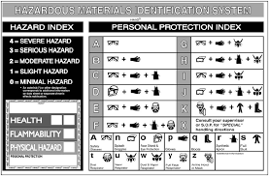
Περιπτώσεις …
A. Ουσίες των οποίων η έκθεση / βλαπτικές συνέπειες είναι γνωστές
  Οριακές τιμές έκθεσης
  Οργανωτικά και Τεχνικά μέτρα
  Αντικατάσταση του επικίνδυνου με το λιγότερο επικίνδυνο.
  Μέσα Ατομικής Προστασίας

Slide 16
Περιπτώσεις …
B. Ουσίες οι οποίες είτε χρησιμοποιούνται παραδοσιακά σε παραγωγικές διαδικασίες είτε στις οποίες εκτίθενται οι εργαζόμενοι χωρίς να υπάρχει η απαραίτητη επιστημονική τεκμηρίωση περί των βλαπτικών τους συνεπειών.

Slide 17
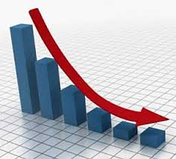
Περιπτώσεις…
Γ. Έκθεση σε παράγοντες με περιορισμένες και όχι βραχυπρόθεσμα καταστροφικές συνέπειες.
    Αθροιστικά μπορούν να προκαλέσουν σημαντική υποβάθμιση της ποιότητας ζωής.
    Μη καταστροφικές συνέπειες … ωστόσο περισσότερες χαμένες ώρες εργασίας.
Health
Notes:
Επικινδυνότητα ανάλογη των slips, trips and falls….
Ασφαλιστικό σύστημα.

Slide 18

…και στην καθημερινότητα
Ενδοκρινικοί διαταράκτες (παραβένια, φθαλικές ενώσεις, πολυχλωριωμένα διφαινύλια / PCB κλπ)
Σε περιπτώσεις που υπάρχει επιστημονική αβεβαιότητα για την ακριβή φύση ή το μέγεθος της δυνητικής ζημιάς, η λήψη αποφάσεων θα πρέπει να βασίζεται στην προφύλαξη.
Notes:
Τα PCBs ήταν τόσο διαδεδομένα που υπολογίζεται ότι το 96% του παγκόσμιου πληθυσμού έχει εκτεθεί σε αυτά είτε μέσω μολυσμένων τροφίμων ή άλλων διεργασιών (όπως π.χ με την συντήρηση μετασχηματιστών που χρησιμοποιούσαν PCBs, όπως στην περίπτωση μετασχηματιστών της ΔΕΗ πριν λίγα χρόνια).

Slide 19

Notes:
Περιπτώσεις επικίνδυνων ουσιών τις οποίες αντιμετωπίζουν συχνά οι εργαζόμενοι και οι επιθεωρητές εργασίας κατά την διενέργεια των ελέγχων τους…
Κατά διαστήματα, υπάρχει μια σχετική ευαισθητοποίηση μέσω ευρωπαϊκών εκστρατειών (EU-OSHA)…
Τέτοιες περιπτώσεις αναδεικνύουν την σημασία της διαρκούς ενημέρωσης σχετικά με τα επιστημονικά ευρήματα στον ευρύτερο χώρο της Ασφάλειας και Υγείας στην Εργασία.

Slide 20
1. ΕΛΛΕΝΙΤ
Ουσίες όπως ο Αμίαντος έχουν πλέον απαγορευτεί ή τελούν από αυστηρό έλεγχο.
Notes:
Κατασκευάστηκε και άρχισε να λειτουργεί το 1965. Μεσουρανούσε για περίπου 20 χρόνια, παρουσιάζοντας υψηλή κερδοφορία και εξαγωγές σε όλον τον κόσμο.
Στην Κύπρο υπάρχουν πολλά από τα προϊόντα του. Ακόμα ο αμίαντος υπάρχει σε πολλά κτίρια στην Κύπρο, κάποια από τα οποία και κυβερνητικά.
Βρισκόταν στη Νέα Λάμψακο, έξω από την Χαλκίδα.

Slide 21
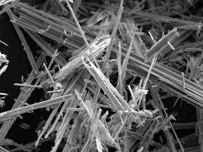
Αμίαντος
α) δεν καίγεται,
β) δεν προσβάλλεται από χημικά,
γ) δεν οξειδώνεται,
δ) δεν επιτρέπει την ανάπτυξη µικροοργανισµών,
ε) είναι θερμομονωτικός,
στ) είναι ηλεκτροµονωτικός και
ζ) εμφανίζει σημαντική ευκαμψία και αντοχή σε εφελκυσμό (4-5 φορές υψηλότερη από εκείνη του χάλυβα).

Slide 22
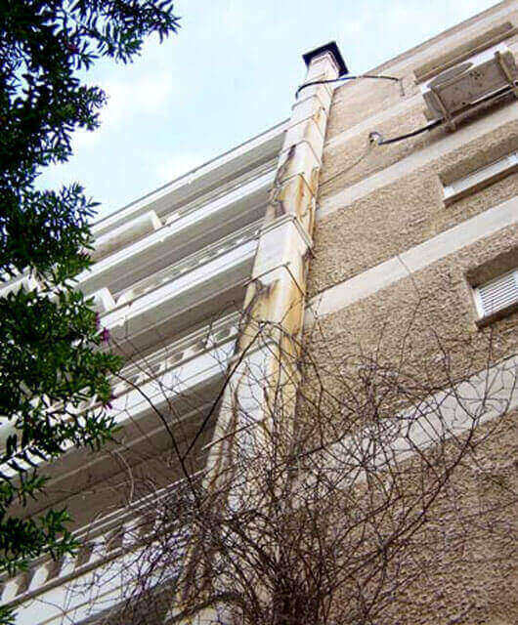
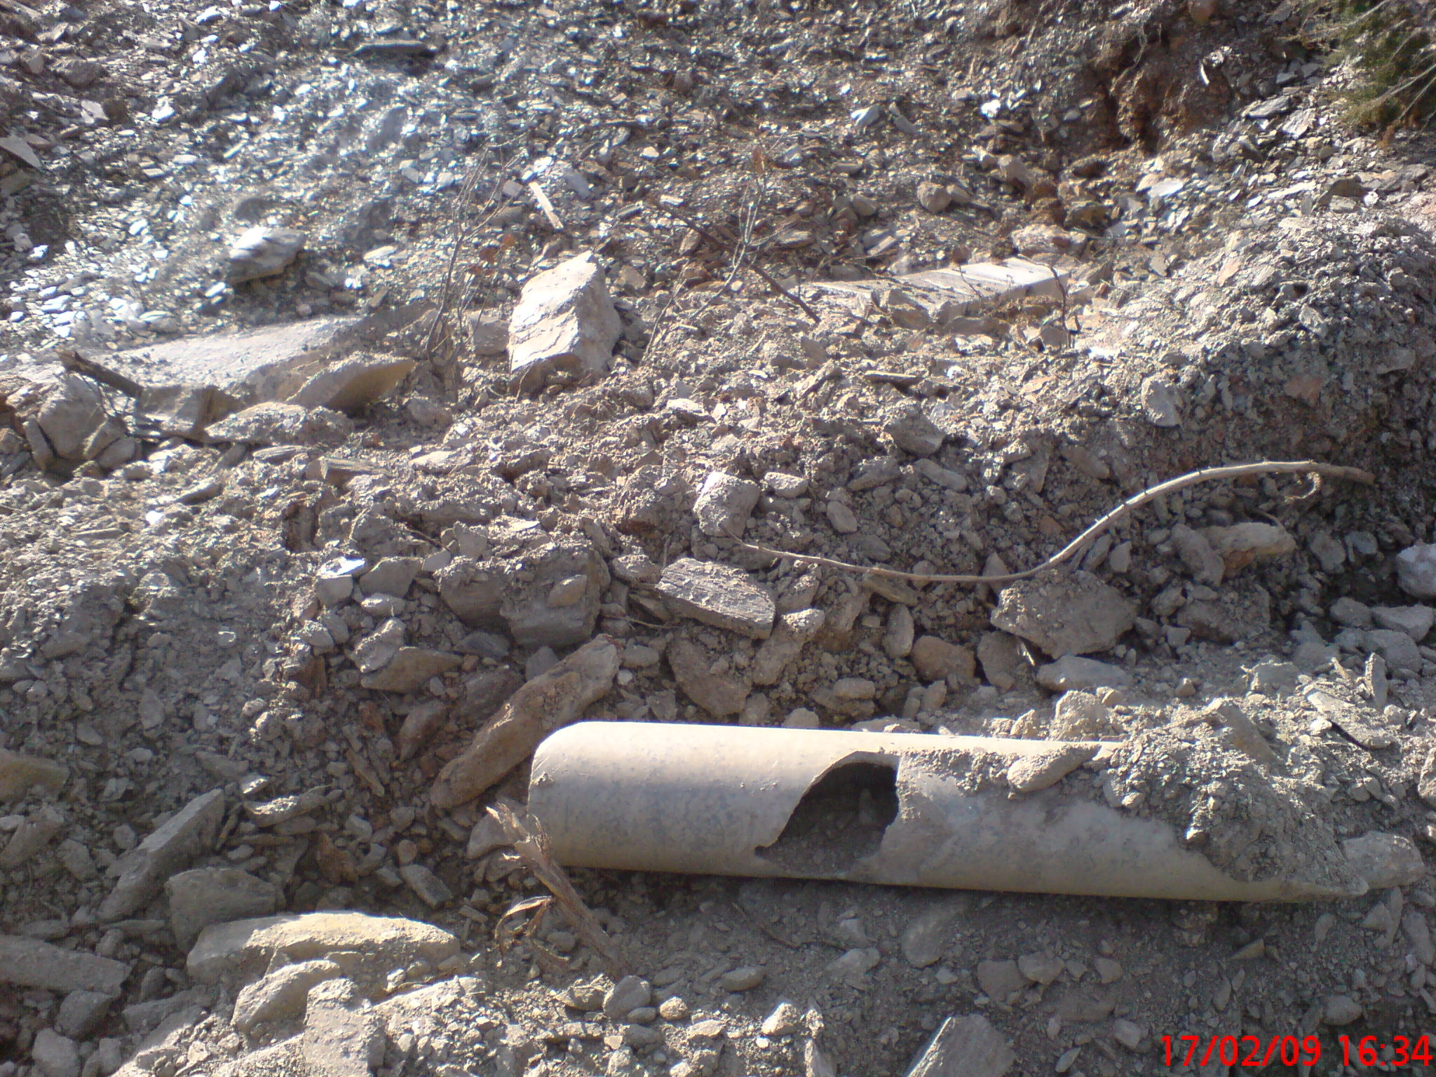
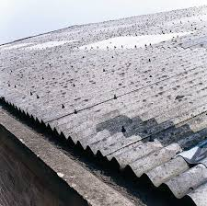
Εφαρμογές
Στέγες
Ενισχυτικό σκυροδέματος
Πλακίδια
Καμινάδες
Σωλήνες άρδευσης / ύδρευσης / αποχέτευσης
Τακάκια φρένων
Notes:
Οι πρώτες έρευνες …1970

Slide 23
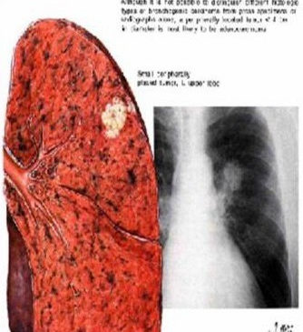
Ασθένειες που προκαλεί ο αμίαντος
Αμιάντωση
Καρκίνος του πνεύμονα
Κακοήθες μεσοθηλίωμα
Σύνδρομο αιφνίδιου βρεφικού θανάτου
Notes:
Η πρώτη επιστημονική έρευνα για τις συνέπειες του αμίαντου έγινε το 1898
Από τα μέσα της δεκαετίας του 70’ άρχισαν να εμφανίζονται πολλές επιστημονικές μελέτες σχετικά με τις επιπτώσεις του αμιάντου στην ανθρώπινη υγεία.
Η Ευρωπαϊκή Ένωση απαγορεύει την εξόρυξη αμιάντου το 1999.

Slide 24
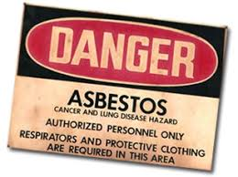
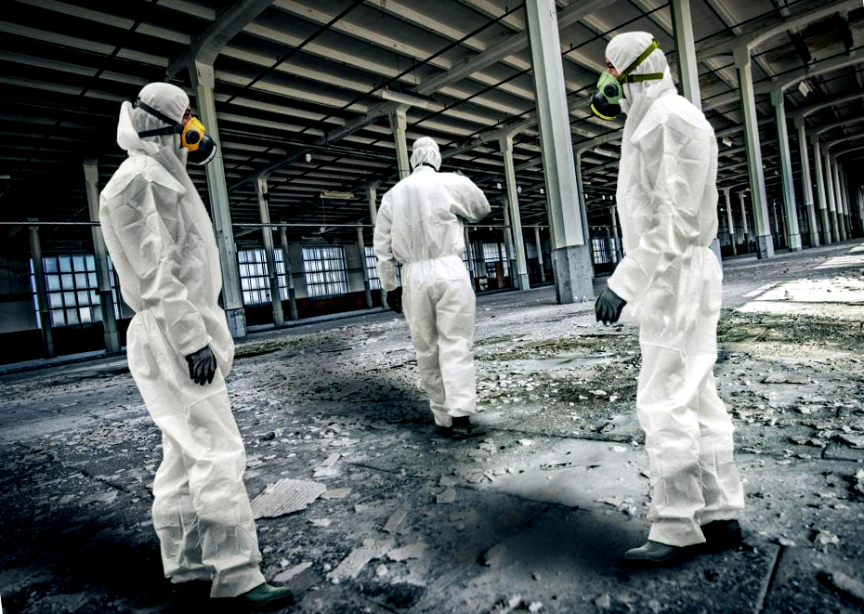
Notes:
Η Ευρωπαϊκή Ένωση απαγορεύει την εξόρυξη αμιάντου το 1999.
Η αποξήλωση αμιάντου πρέπει να πραγματοποιείται από ειδικά αδειοδοτημένα συνεργεία με κατάλληλο εξοπλισμό. Τα δε υλικά μεταφέρονται σε ειδικά διαμορφωμένους χώρους για ταφή.
Παράδειγμα ουσίας για την οποία έλειπε η κατάλληλη επιστημονική τεκμηρίωση.

Slide 25
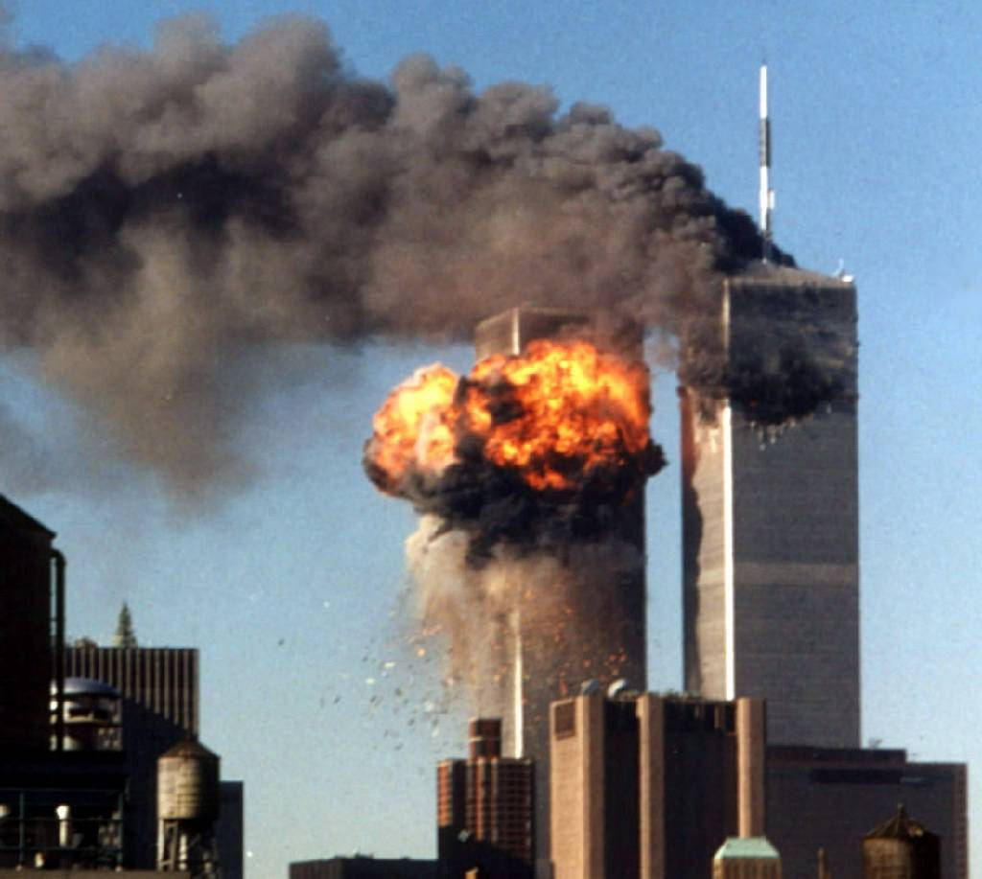
Notes:
Η µεγάλη και τραγική καταστροφή που έγινε το Σεπτέµβρη του 2001 στη Νέα Υόρκη έφερε ξανά στην επιφάνεια το πρόβληµα του αµίαντου. Η κατάρρευση των κτιρίων του Παγκόσµιου Κέντρου Εµπορίου απελευθέρωσε στην ατµόσφαιρα µεγάλες ποσότητες σκόνης αµιάντου.
Για τους κατοίκους της Νέας Υόρκης όπως επίσης και για τα σωστικά συνεργεία που εργάστηκαν στους χώρους της καταστροφής, προστίθεται ακόµη ένας κίνδυνος µαζί µε τις µολυσµατικές ασθένειες, τον τέτανο και την σκόνη που εισέπνευσαν.

Slide 26
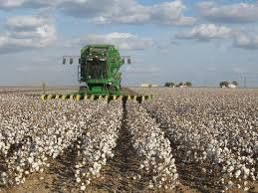
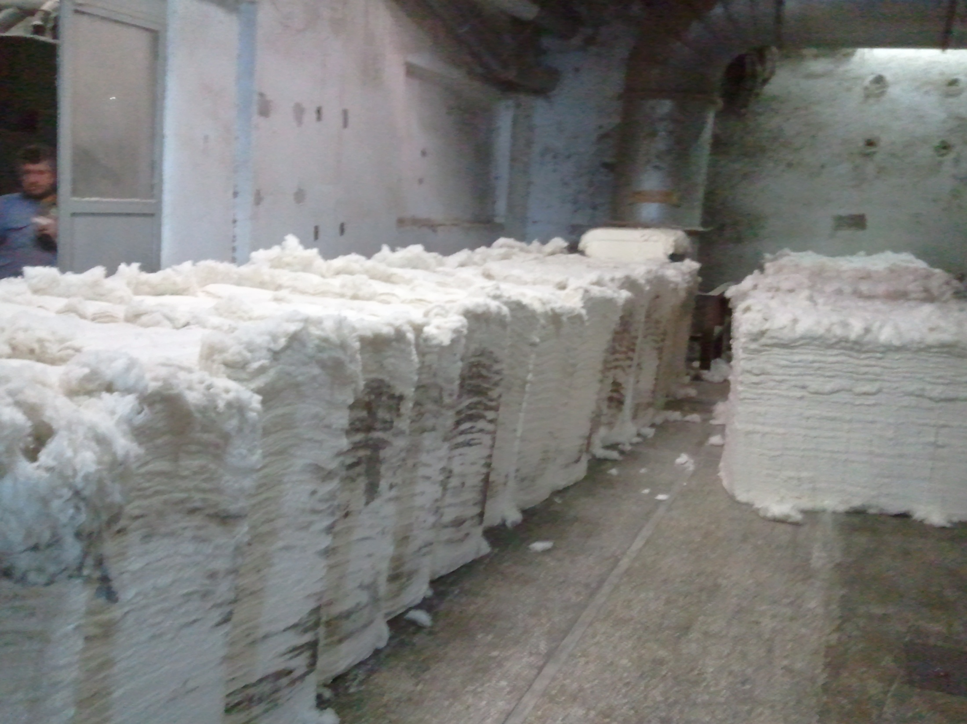
2. Βιομηχανία βάμβακος/ κλωστοϋφαντουργία
Συνέβαλε κατά 15% στο ΑΕΠ της Ελλάδας
Απασχολούσε 120.000 εργαζόμενους,
(το 28% των απασχολούμενων στη μεταποίηση)

Slide 27
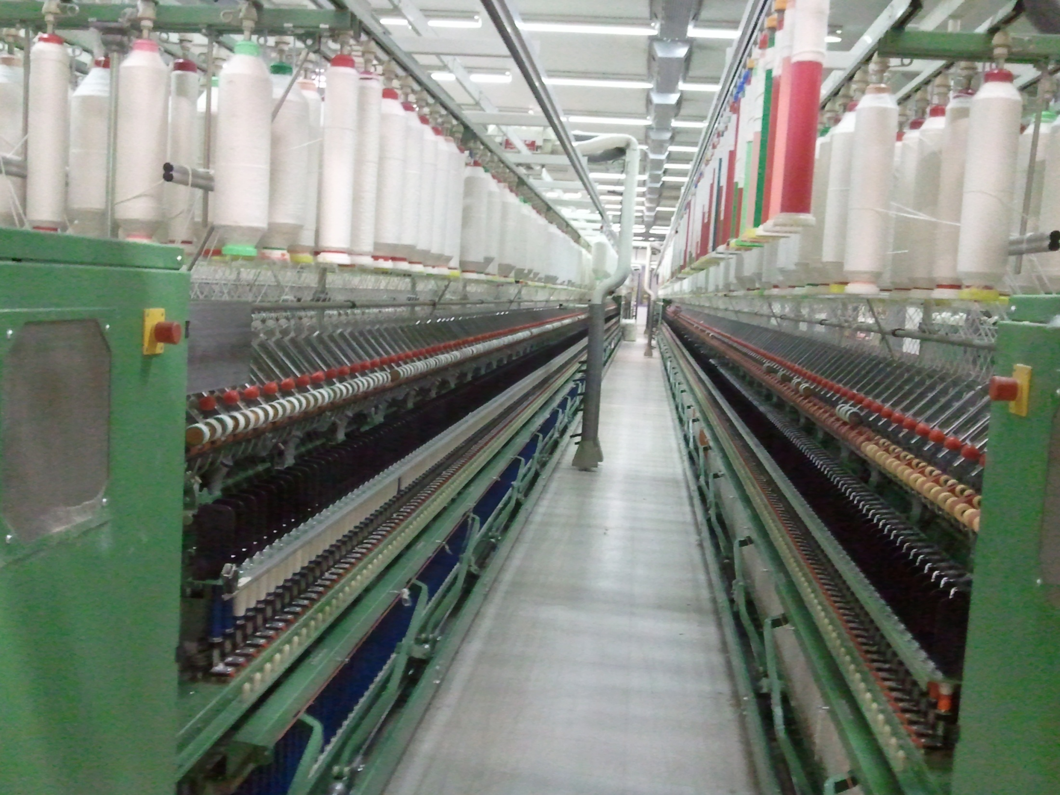
Notes:
Θα μπορούσε κανείς να πει ότι πρόκειται για μια διαδικασία κατεργασίας ενός «φυσικού προϊόντος» οπότε και δεν υφίσταται έκθεση των εργαζομένων σε κάποιου είδους επικίνδυνη ουσία.

Slide 28
Παράγοντες κινδύνου
Παράγοντες οι οποίοι σχετίζονται με την εμφάνιση επαγγελματικών ασθενειών (του αναπνευστικού) στους εργαζομένους όπως:
  Η συνολική αιωρούμενη εισπνεύσιμη σκόνη
  Η αναπνεύσιμη σκόνη/ίνα βάμβακος < ΡΜ₁₀
  Η ενδοτοξίνη (μεμβράνες των Gram- βακτηριδίων) της σκόνης βάμβακος
Notes:
Οι εργαζόμενοι στον κλάδο, εμφανίζουν σημαντική επιβάρυνση του αναπνευστικού τους συσστήματος.

Slide 29
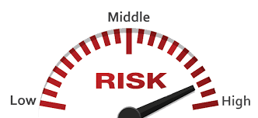
Ενδοτοξίνες
Οι ενδοτοξίνες είναι συστατικά της εξωτερικής κυτταρικής μεμβράνης των gram-βακτήρια, που συντίθεται από υδατάνθρακες, λιπαρά οξέα, φωσφορικά, και συναφή μεταλλικά ιόντα.
Διάχυτη στο περιβάλλον, όπως στη σκόνη, στα απόβλητα των ζώων, στις τροφές ή σε άλλα υλικά που παράγονται από ή εκτίθενται σε gram αρνητικά βακτήρια.
  Μονάδες διαχείρισης απορριμμάτων / ανακύκλωσης
  Μεταποίηση αγροτικών προϊόντων
  Κτηνοτροφία

Slide 30
Η σκόνη βάμβακος και η εισπνοή αιωρούμενης ενδοτοξίνης έχουν κατά το παρελθόν αναφερθεί ότι σχετίζονται με την εκδήλωση συμπτωμάτων και του αναπνευστικού.
Αναγνωρισμένες ασθένειες:
  Βυσσίνωση
  Επαγγελματικό άσθμα
Δεν υπάρχουν καθορισμένες οριακές τιμές έκθεσης (90EU/m³)
Notes:
Dutch Expert Committee on Occupational Safety

Slide 31
Σκοπός
Εκτίμηση συσχέτισης μεταξύ της εργασίας σε εκκοκκιστήρια βάμβακος / κλωστοϋφαντουργεία και της εμφάνισης πνευμονοπαθειών αποφρακτικού τύπου
Διερεύνηση ρόλου ενδοτοξίνης
Διερεύνηση προσθετικής επιβάρυνσης αναπνευστικής λειτουργίας των καπνιστών.

Slide 32
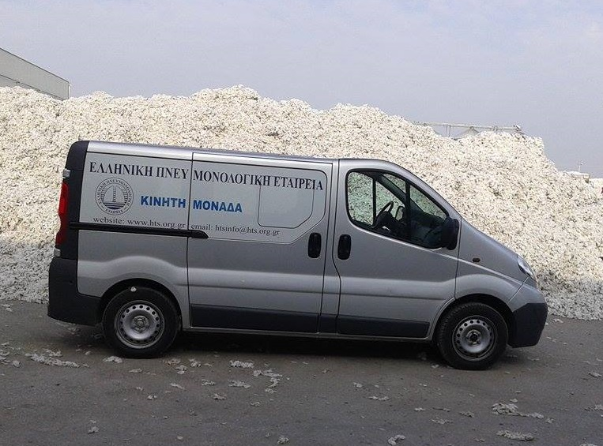
Notes:
Σπιρομετρήσεις με βάση συγκεκριμένο πρωτόκολλο και χρήση των τιμών αναφοράς της European Respiratory Soci­ety (ERS – GLI 2012)

Slide 33
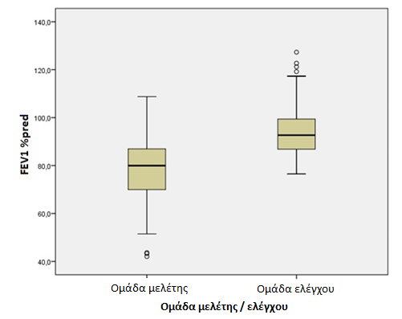
Ευρήματα
Οι εργαζόμενοι στον ευρύτερο κλάδο της κλωστοϋφαντουργίας ανέφεραν σημαντικά περισσότερα συμπτώματα δύσπνοιας και συριγμού σε σχέση με τους εργαζομένους σε χώρους γραφείων.
Σημαντικότερος κίνδυνος εμφάνισης πνευμονοπαθειών αποφρακτικού τύπου.
Προσθετική επίδραση καπνίσματος στην επιδείνωση της πνευμονικής λειτουργίας

Slide 34
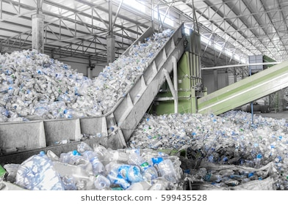

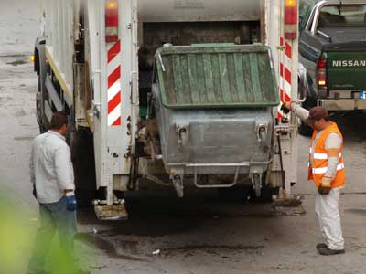
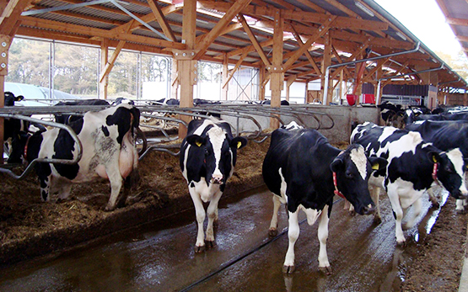
Οριακές τιμές έκθεσης …

Slide 35
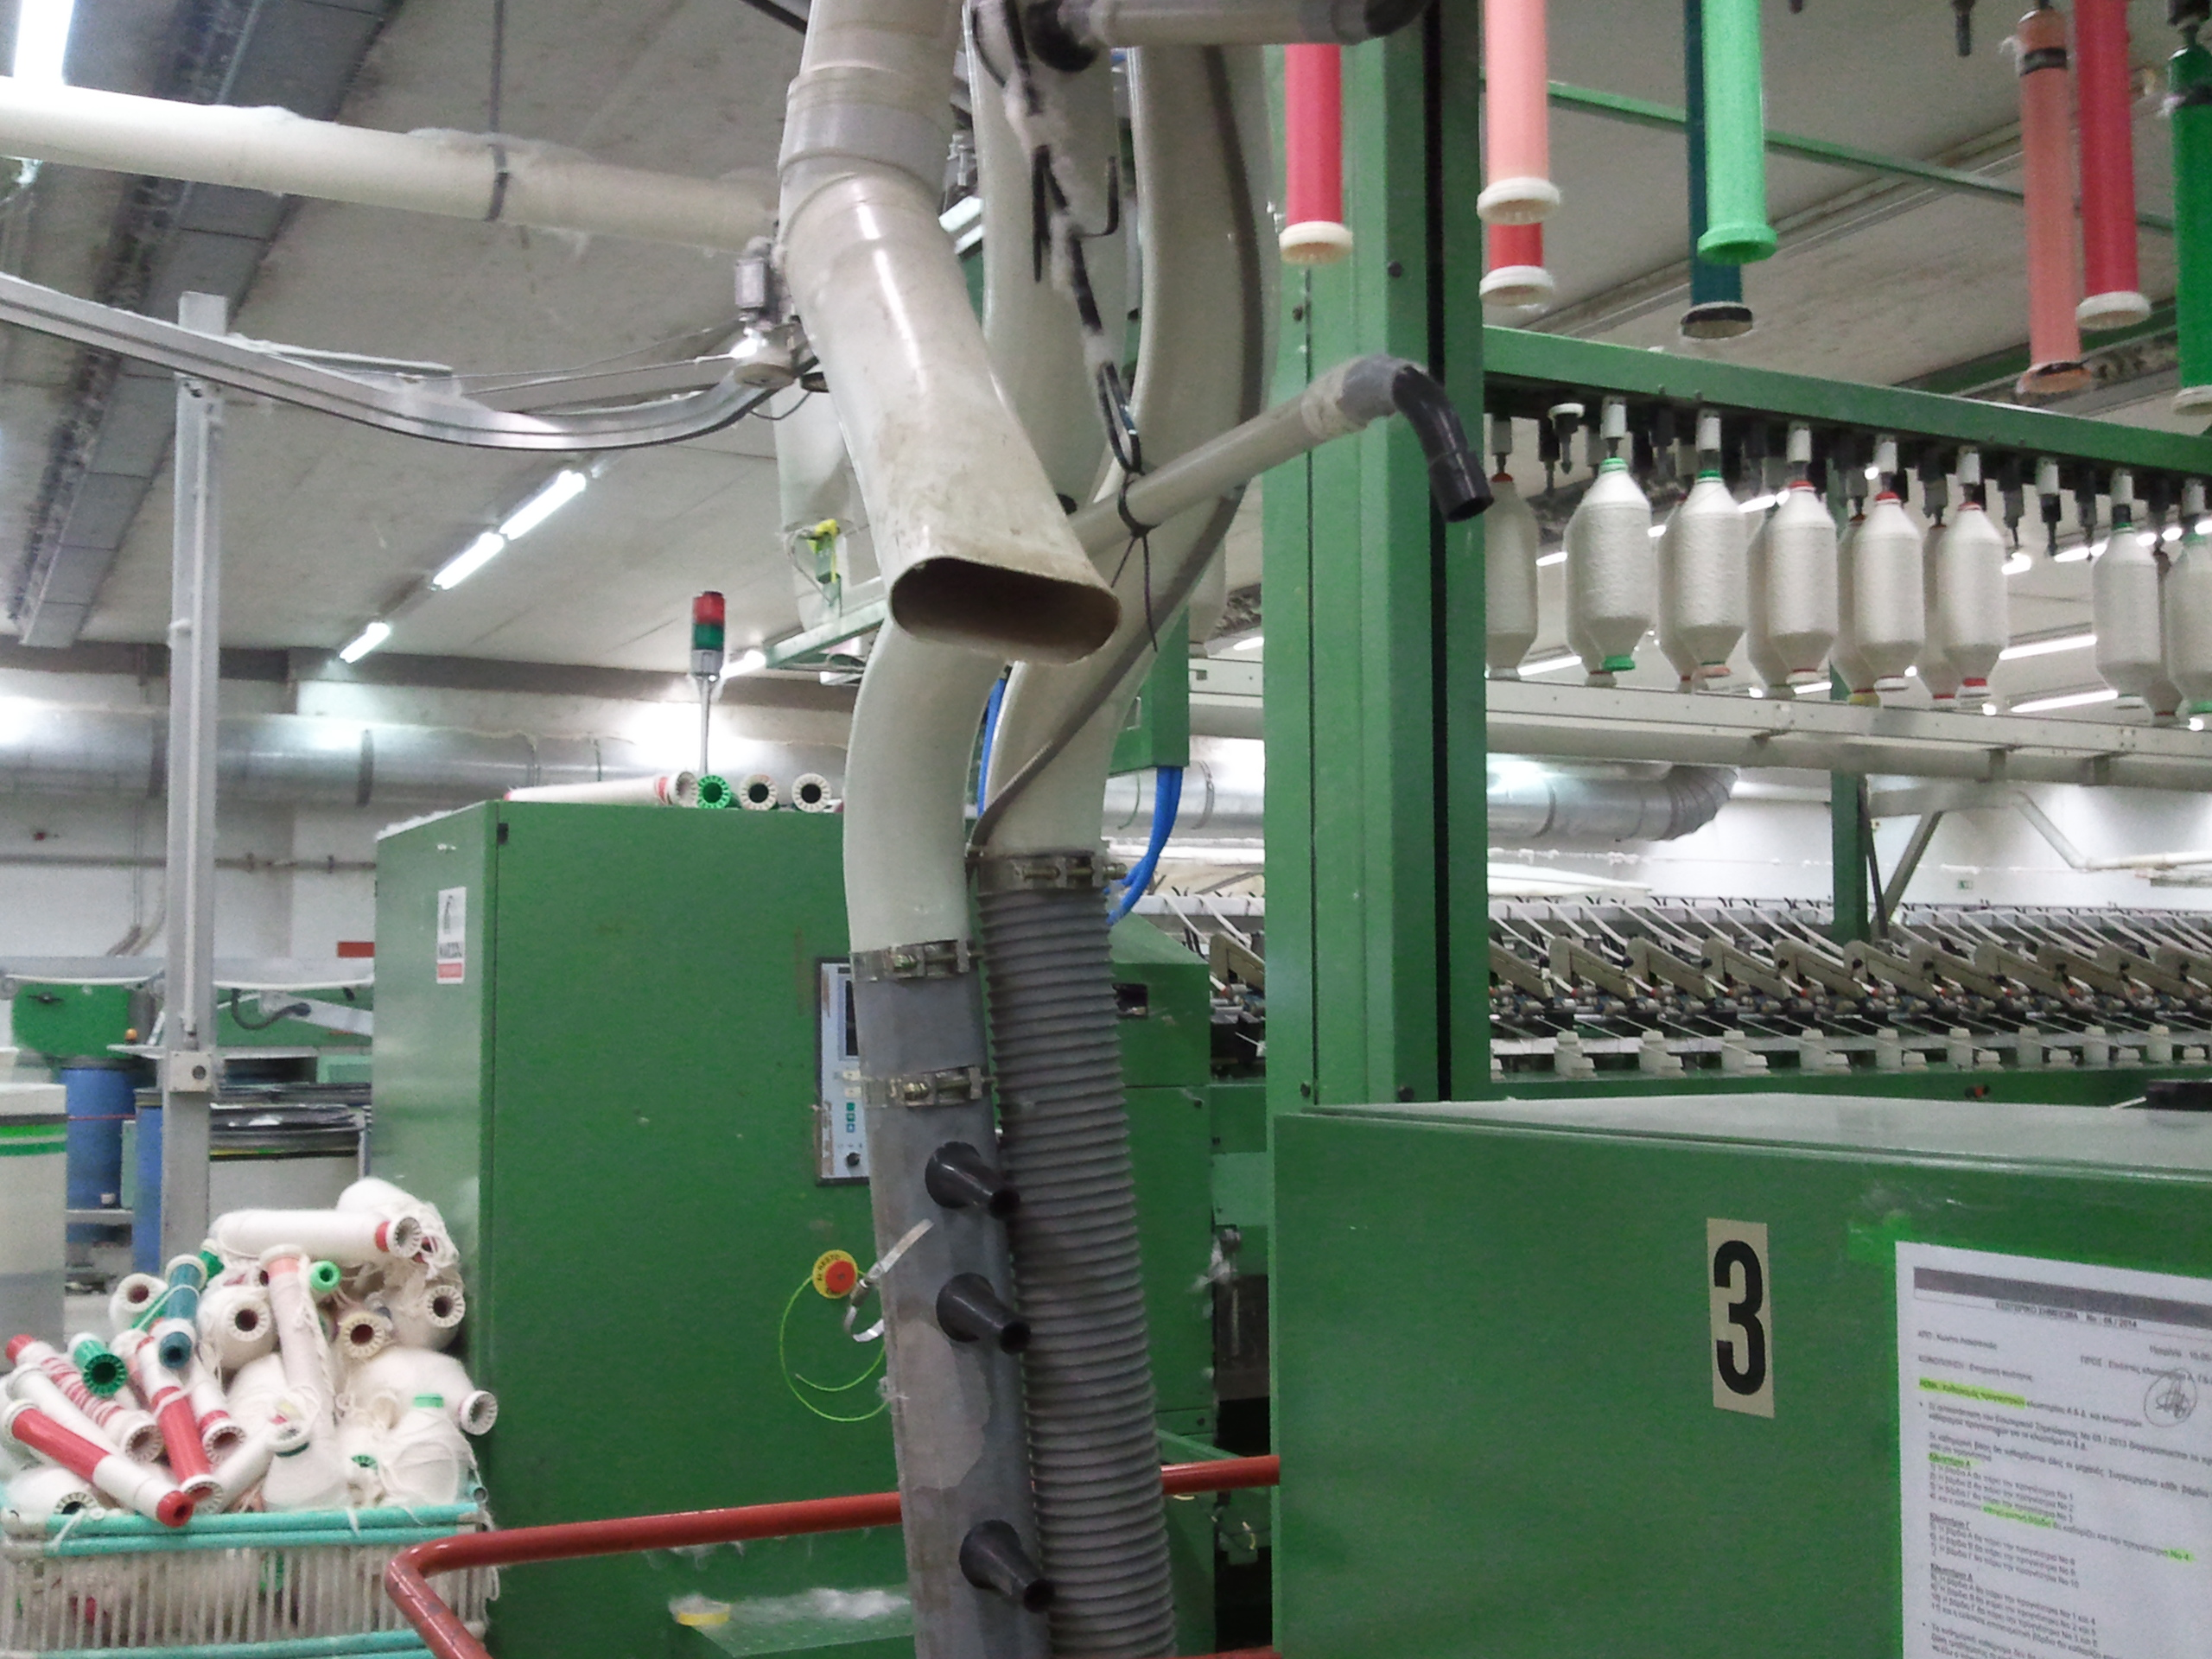
Μέτρα
Αντικατάσταση παλαιότερων μηχανών με νέας τεχνολογίας
Κατάλληλες μάσκες
Απαγωγή στην πηγή
Καλός αερισμός χώρου
Ύψος εργασιακού χώρου
Πρόγραμμα επιτήρησης του
αναπνευστικού των εργαζομένων

Slide 36

3. Ο κλάδος των κομμωτηρίων
Έκθεσή τους σε τοξικούς παράγοντες που χρησιμοποιούνται κατά την εργασιακή διαδικασία:
Προϊόντα αποχρωματισμού των μαλλιών (υπερθειϊκά άλατα).
Βαφές των μαλλιών
Σπρέϋ
Latex των γαντιών

Slide 37
Έρευνες
Επιβαρυμένοι σπιρομετρικοί δείκτες
Συμπτώματα άσθματος
Παράμετροι:
  Διάρκεια της εργασίας,
  Ένταση της έκθεσης σε ερεθιστικούς παράγοντες,
  Εξαερισμός

Slide 38
Μέτρα
Χρήση κατάλληλων Μέσων Ατομικής Προστασίας
Εμβαδό / ύψος εργασιακών χώρων
Εγκεκριμένα προϊόντα
Πρόγραμμα επιτήρησης του αναπνευστικού των εργαζομένων
Ενημέρωση / εκπαίδευση
Notes:
Ευαισθητοποίηση μέσω στοχευμένων εκστρατειών.

Slide 39


4. Υπηρεσίες καθαριότητας
Εργαζόμενοι σε εταιρία παροχής υπηρεσιών καθαρισμού
Χώρος εργασίας: εκπαιδευτικό ίδρυμα (Ελλάδα)

Slide 40
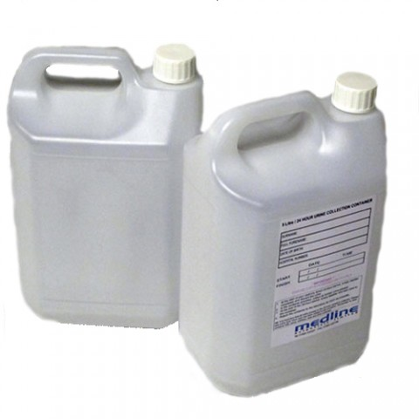

Οι εργαζόμενοι παραπονέθηκαν για ερεθισμούς του δέρματος, των ματιών και δυσκολία στην αναπνοή.

Slide 41
Ευρήματα
Χρήση απορρυπαντικών αγνώστων στοιχείων και προέλευσης (αποθηκευμένα σε δοχεία χωρίς τις κατάλληλες ετικέτες / MSDS)
Έλλειψη επαρκούς επιτήρησης κατά τις εσωτερικές επιθεωρήσεις του Τεχνικού Ασφαλείας του ιδρύματος.
Καθήκοντα ΤΑ για την επιχείρηση εκτελούσε ο ίδιος ο εργοδότης.

Slide 42
5. Ηλεκτροσυγκολλητές
Παρατεταμένη έκθεση σε αναθυμιάσεις/αέρια κατά τη συγκόλληση:
  Ευαισθησία σε λοιμώξεις του αναπνευστικού / πνευμονία
  Επαγγελματικό άσθμα
  Καρκίνος
  Πυρετός από μεταλλικούς ατμούς
  Παροδική επιδείνωση της αναπνευστικής λειτουργίας
  Ερεθισμός του φάρυγγα και των πνευμόνων
Notes:
Συνεργασία με το εργατικό κέντρο για λήψη μέτρων
Palmer et al (2009). Mortality from infectious pneumonia in metal workers: a comparison with deaths from asthma in occupations exposed to respiratory sensitizers. THORAX Online first, published on August 23, 2009 as 10.1136/thx2009.114280

Slide 43
Συνεργασία / ενεργοποίηση του εργατικού κέντρου κατόπιν περιστατικού.
Προώθηση οργανωτικών μέτρων.
Απαραίτητη η κατοχή επαγγελματικής άδειας.
Αφορά όλους τους εργαζόμενους στο χώρο
Notes:
Έκθεση οδοντιάτρων σε βιολογικούς παράγοντες και τόσα άλλα παραδείγματα…..

Slide 44
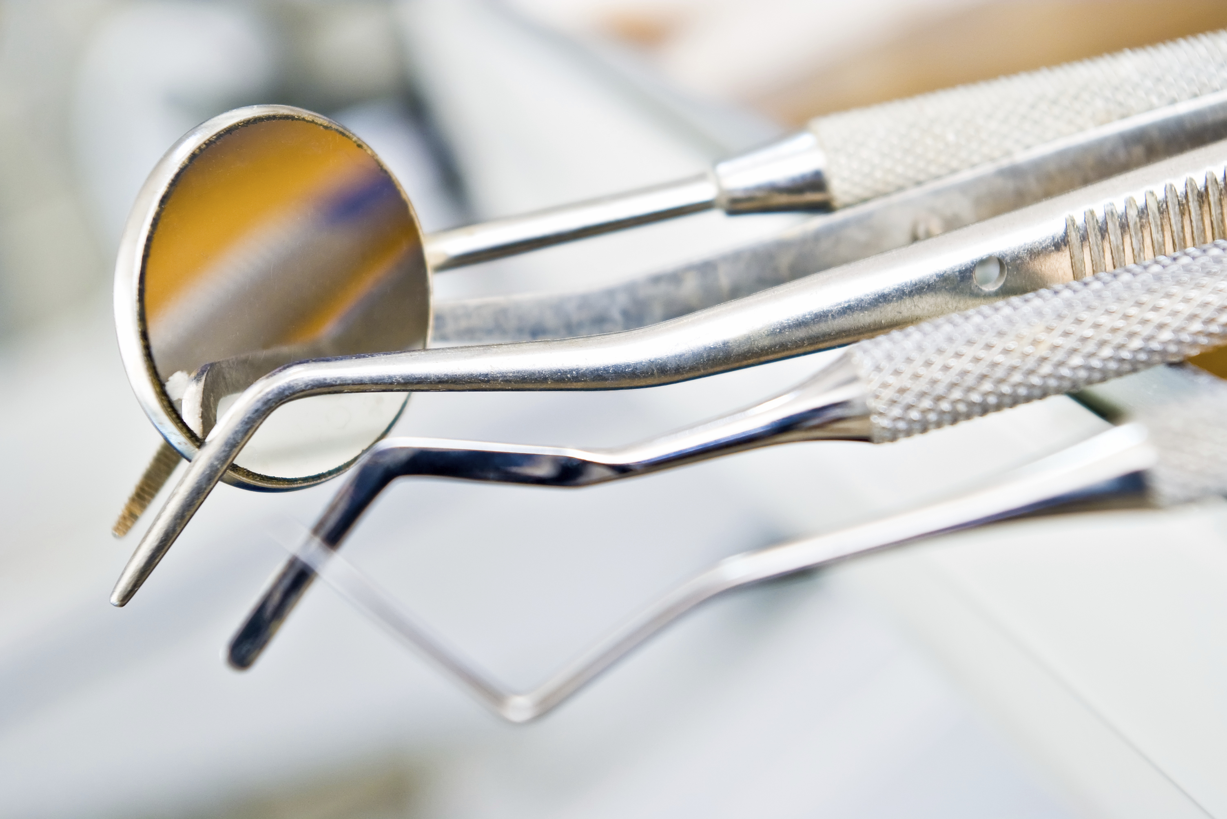

Slide 45
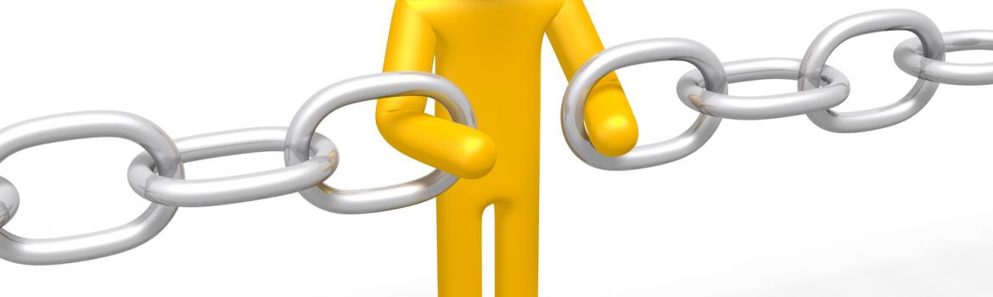
Μέτρα
Ενημέρωση εργοδότη / εργαζομένων σχετικά με τα ευρήματα νέων ερευνών
Προσαρμογή των εργασιακών πρακτικών
Ενημέρωση / εκπαίδευση προσωπικού σε θέματα ασφάλειας και υγείας
Ενημέρωση / εκπαίδευση για κάθε επικίνδυνη ουσία εντός του εργασιακού χώρου
Χρήση εγκεκριμένων υλών / σκευασμάτων με τα αντίστοιχα MSDS
Καθορισμός προγράμματος εργασίας / διαλειμμάτων
Χρήση των κατάλληλων Μέσων Ατομικής Προστασίας (Γάντια, μάσκες, γυαλιά, κλπ.)

Slide 46
Μέτρα
Αντικαπνιστικές δράσεις εντός της επιχείρησης στα πλαίσια ευρύτερου προγράμματος προαγωγής υγείας των εργαζομένων
Αναδιάταξη χώρων εργασίας
Συνεχής επαρκής επιτήρηση ασφάλειας και υγείας από την επιχείρηση
Αντικατάσταση παλαιού ή αναποτελεσματικούεξοπλισμού
Βασικές αρχές της Οδηγίας Πλαίσιο (89/391/ΕEC)

Slide 47
Σας ευχαριστώ

